Slide 1
IMPACT
ECHIPA DE PROIECT:
SEMEN VALENTIN-PROGRAMATOR SI LEVEL DESIGNER SI DRAGAN PAVEL-PROGRAMATOR SI LEVEL DESIGNER
Coordonator:Prof.Cornelia Tesila
COLEGIUL NATIONAL TRAIAN,
DROBETA TURNU SEVERIN,JUDETUL MEHEDINTI

Slide 2
SCENARIUL
Ideea principala a acestui proiect a fost sa combinam doua elemente si anume:
Un First Person Shooter(FPS) si o secventa cu o nava extraterestra care rapeste satenii.
Povestea atinge o nota serioasa:lacomia.Totul incepe cu scena in care personajul negativ,Lupul cel Mare si Rau povesteste cum chiar daca este foarte bogat nu se simte multumit.El este sfatuit apoi de un ucenic sa rapeasca printesa din satul alaturat, camera mutandu-se la scena a doua ,cea cu OZN-ul.Dupa ce printesa este rapita,camera trece la scena a treia(FPS), unde tu, eroul, trebuie sa salvezi printesa ,invingandu-l pe Lup si soldatii sai.
Elemente Statice:Castelul,Drumul spre castel, Casa Mariei Viorica, Satul de Alaturi etc.
Elemente Dinamice: Eroul, Lupul cel Mare si Rau, Scheletii,
OZN-ul, Extraterestrii,T roll-ul, Printesa, satenii etc.

Slide 3
ALGORITM
Se folosesc mai multi algoritmi repetati pentru diferite cazuri:
1.Algoritmul de tragere cu arcul:la apasarea tastei,sageata foloseste procedura move forward cu valoarea 20, la contactul adica prin event-ul de collissionStarted cu inamicul,acesta foloseste procedura de turn backward cu valoarea 25 pentru a cadea 25 grade in spate ,apoi setOpacity la 0 pentru ca inamicul sa dispara,apoi sageata foloseste procedura move backward tot cu valoarea 20 pentru a se intoarce,iar apoi setOpacity 1 pentru a o face vizibila pentru urmatoarea tragere

Slide 4
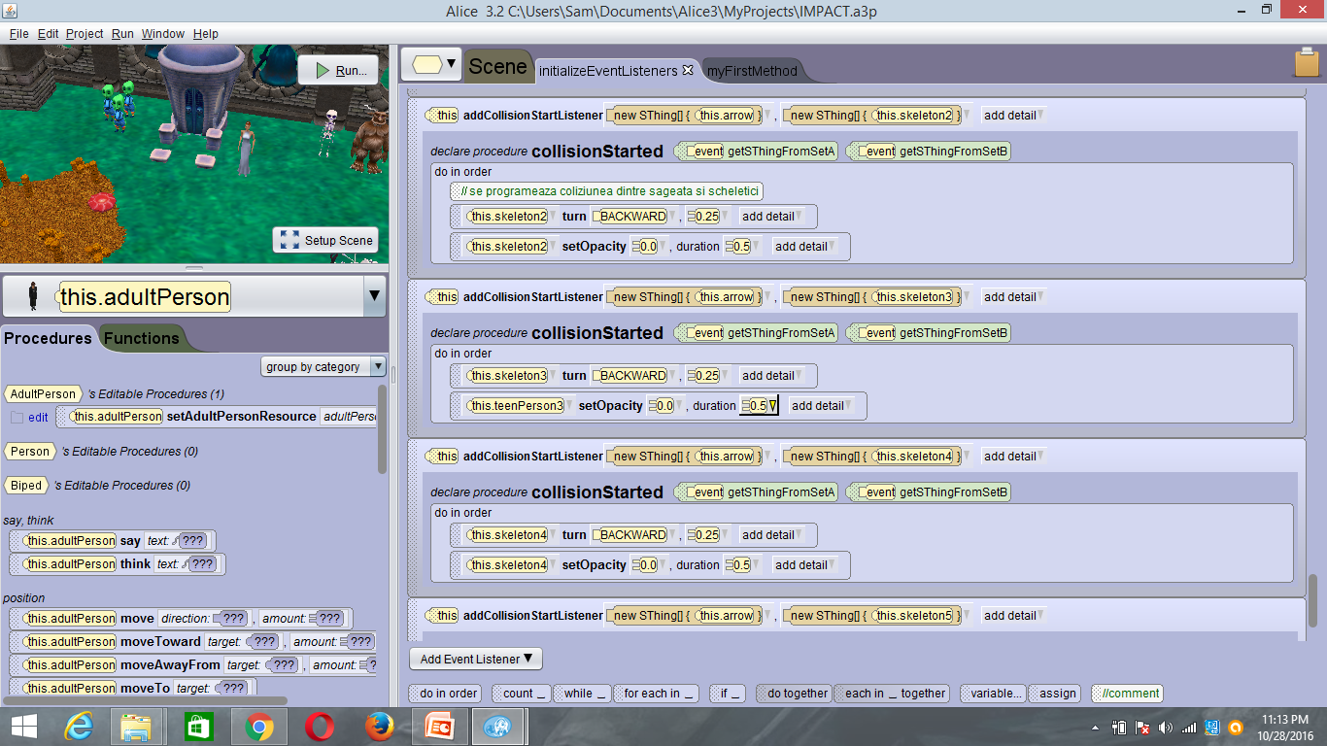

Slide 5
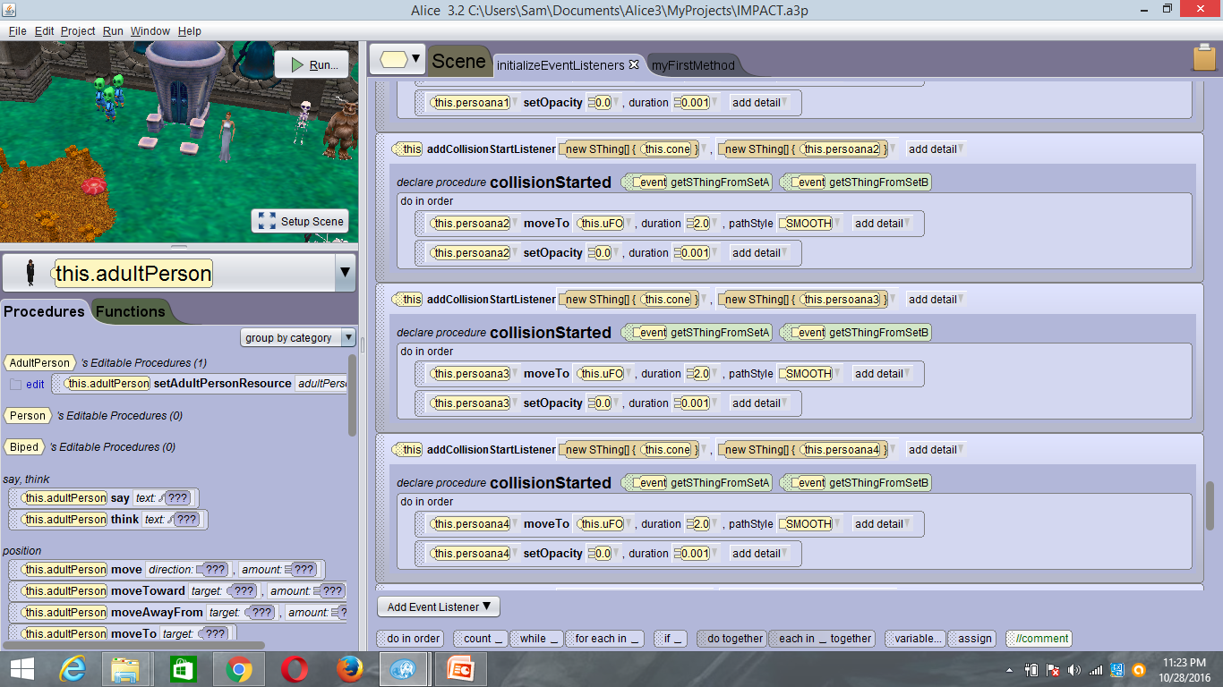
2.Algoritmul razei OZN-ului:Daca raza atinge satenii tot folosind collisionStarted apoi, prin comanda moveTo catre uFO trimitem satenii catre nava spatiala ,unde folosim setOpacity pentru a face invizibili satenii.

Slide 6
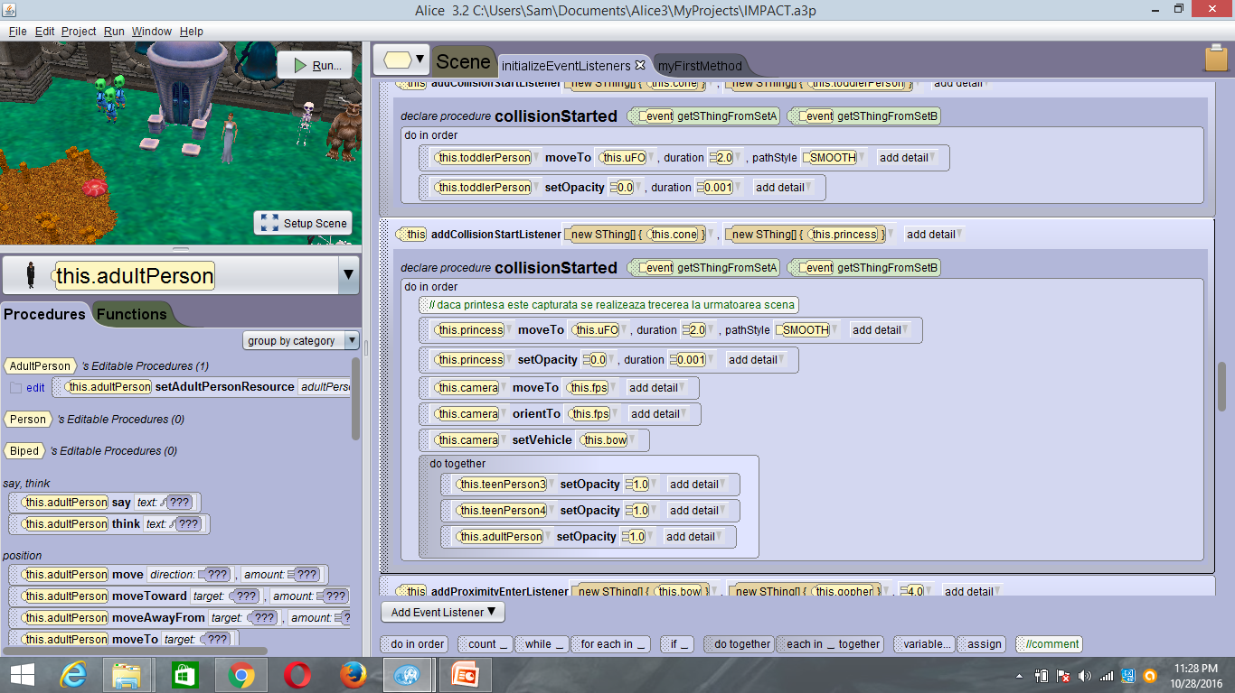
3.Algoritmul de schimbare a camerei:Creem un nou Camera Marker,iar cand dorim sa schimbam camera folosim moveTo si orientTo de la camera la camera Marker-ul creeat.Sa nu uitam ca pentru a face efectul de FPS si pentru a face camera principala sa urmareasca OZN-ul folosim setVehicle pentru camera la arc, respectiv OZN.

Slide 7
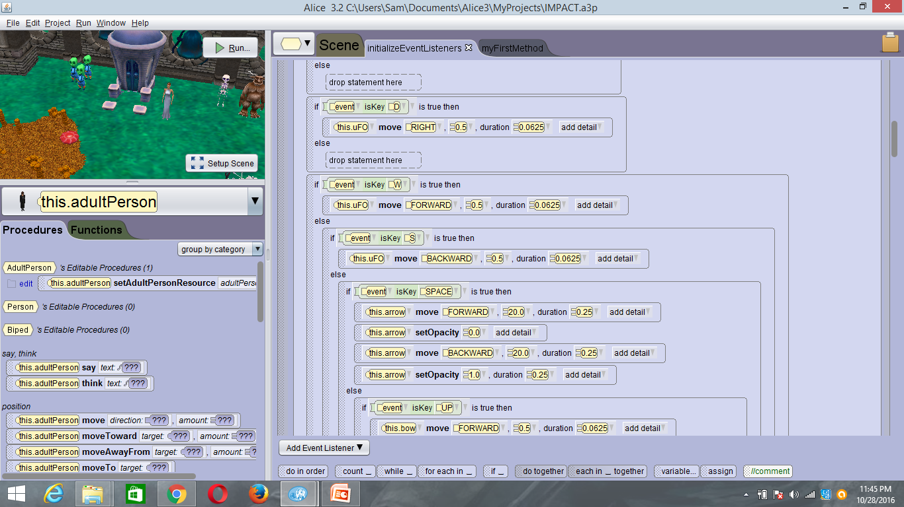
ELEMENTE DE EXECUTIE: se folosesc WASD pentru a controla OZN-ul si sagetile si tasta SPACE pentru a controla eroul si a trage.Acest lucru se realizeaza folosind functia if si isKey pentru tasta respectiva.
OBSERVATII FINALE: A fost o placere sa lucram la acest proiect si a fost o experienta placuta si noua.
BIBLIOGRAFIE:
http://adfaber.org/alice/
http://ilearningcontent.oracle.com/content/public/oracle_acad/SelfStudy/Articulate/Alice/interaction.html
http://www.alice.org/index.php?page=alice3/download_archive2

